Slide 1
Развитие интеллектуальных способностей средствами учебных текстов:
новое содержание школьного
математического образования
Гельфман Эмануила Григорьевна,
доктор педагогических наук, профессор,
заведующий кафедрой математики,
теории и методики обучения математике
Томского государственного
педагогического университета

Slide 2
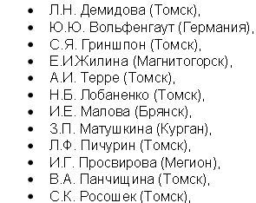
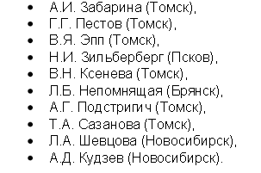
Коллектив авторов УМК «Математика. Психология. Интеллект»
Э.Г. Гельфман (Томск)
М.А. Холодная (Москва)
Е.А. Баталова (Томск)
Д.М. Гесслер ( Москва)
Г.Г.Пивен ( Хабаровск)
М.Б. Аржаник ()

Slide 3
Решение текстовых задач

Slide 4
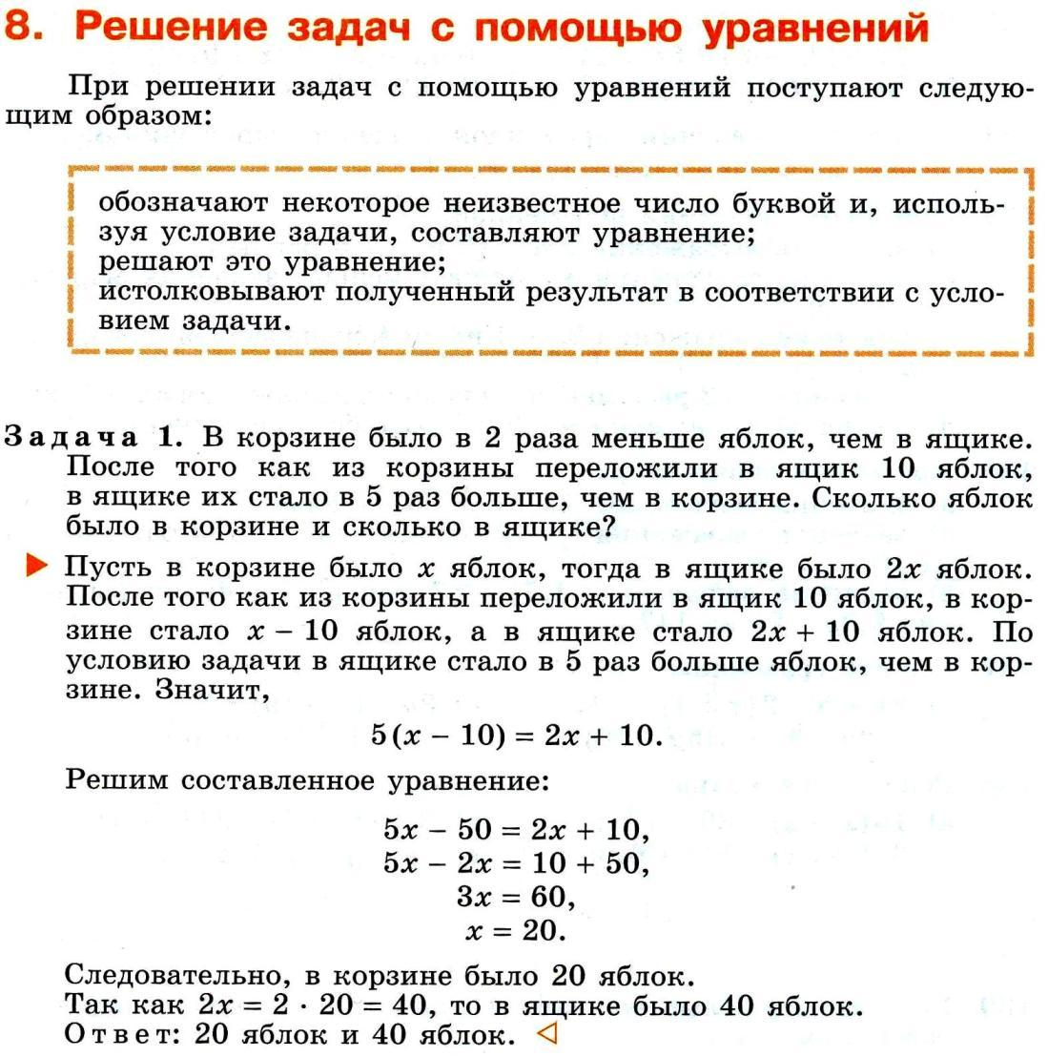
поступают следующим
образом
Пусть в корзине было х яблок,

Slide 5
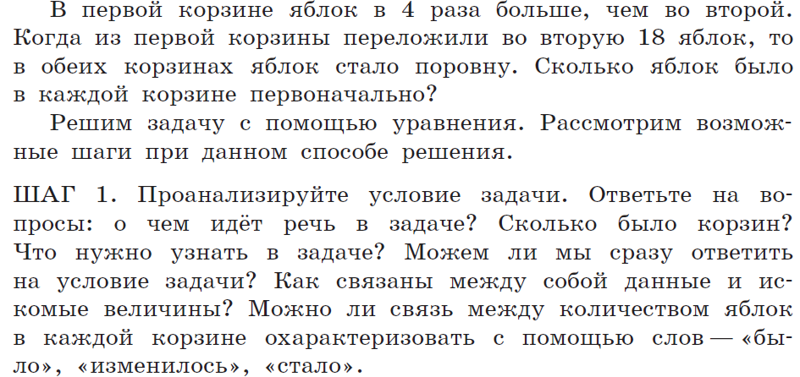
Решим задачу с помощью уравнения. Рассмотрим возможные шаги при данном способ решения.
Проанализируйте условие задачи. Ответьте на во-
просы:
Представьте условие задачи рисунком, схемой или
таблицей.

Slide 6
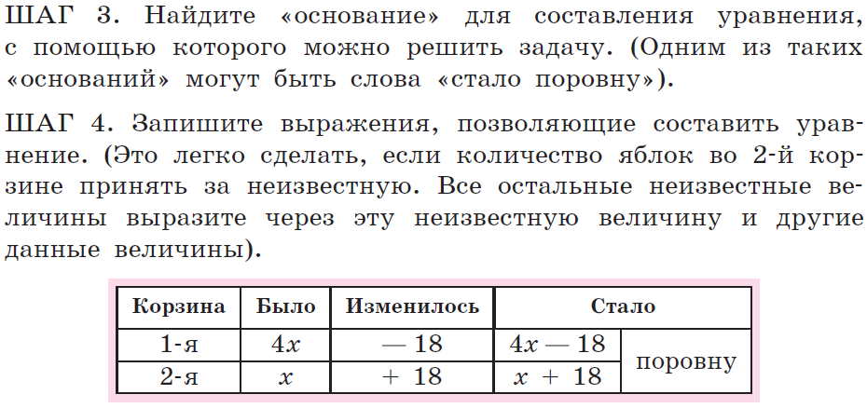
Найдите «основание» для составления
Запишите выражения,
Запишите уравнение,

Slide 7
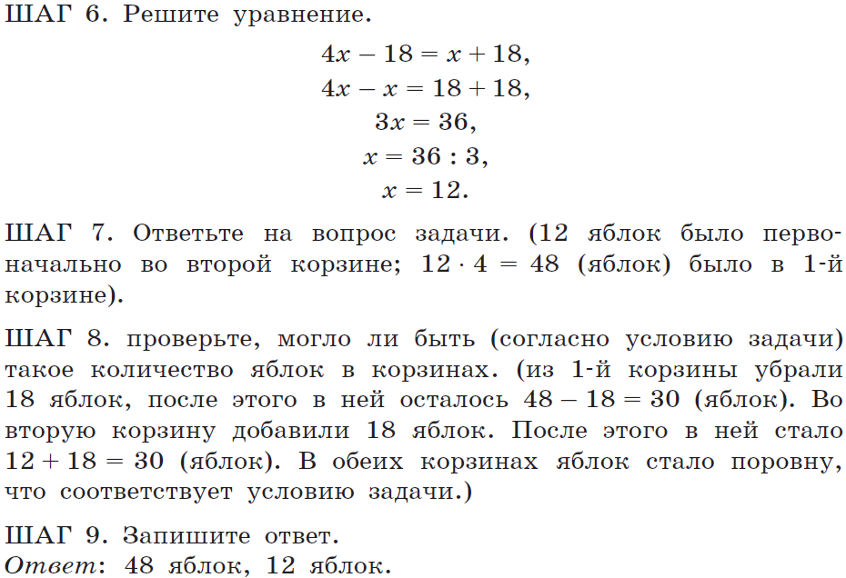
Решите

Slide 9
Какие шаги, с вашей точки зрения, полезно использовать при решении
задач методом уравнений? Сравните их со следующими:
1. Выяснить, о чем идёт речь в задаче.
2. Указать, какими величинами можно описать эти процессы.
3. Представить условие задачи в виде рисунка, схемы, таблицы (в случае необходимости).
4. Выбрать в условии задачи предложение, позволяющее составить уравнение (то есть выбрать «основание» для составления уравнения).
5. Выбрать неизвестную.
6. Выразить через эту неизвестную все остальные неизвестные величины.
7. Составить уравнение.
8. Решить уравнение.
9. Проверить, удовлетворяет ли найденный корень уравнения условию задачи.
10. Записать ответ.
Обозначают некоторое неизвестное число буквой и, используя условие задачи, составляют уравнение;
Решают это уравнение;
Истолковывают полученный результат в соответствии с условием задачи.

Slide 13
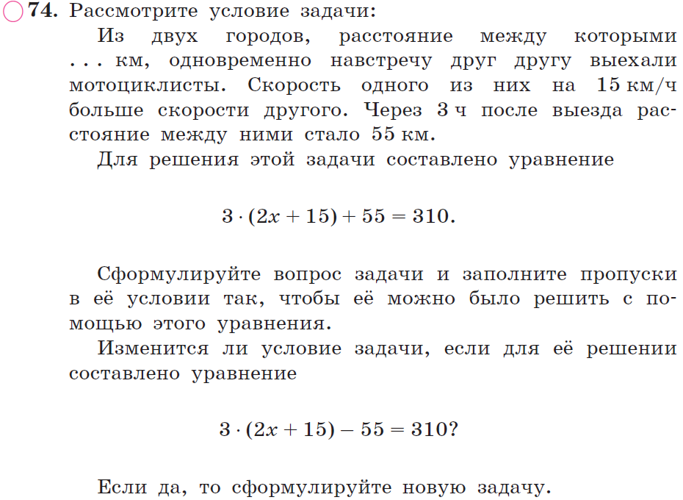

Slide 15
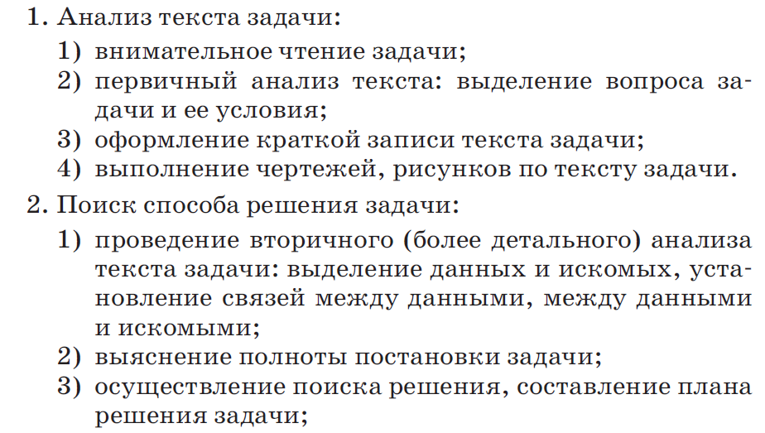
Процесс решения задачи

Slide 16
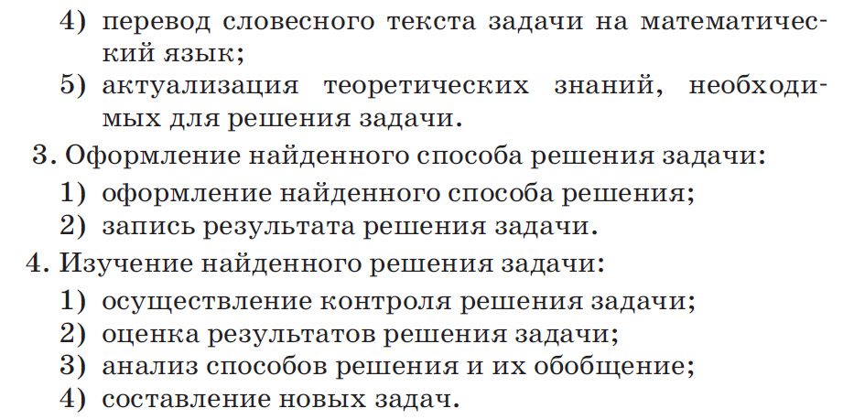
Процесс решения задачи

Slide 17
Решение текстовых задач

Slide 18
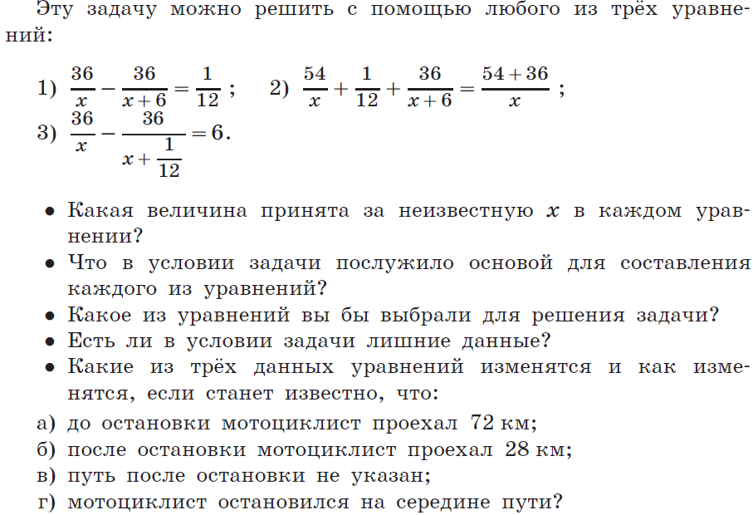

Slide 19
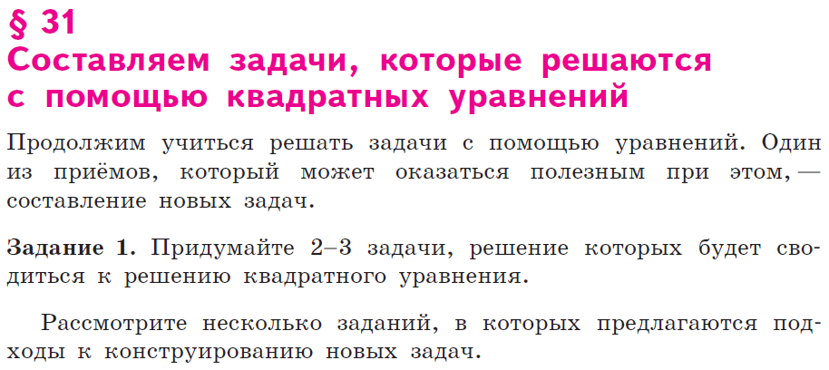
Придумайте 2-3 задачи, в решении которых будут
использоваться квадратные уравнения.

Slide 20
Учебный текст может стать стратегией и тактикой учебного процесса.
Современное содержание математического образования будучи проекцией структуры научного математического знания должно создавать условия для развития интеллектуальных способностей учащихся, формирования универсальных учебных действий.

Slide 21
Психодидактика-
это область педагогики, в рамках которой конструируются содержание, формы и методы обучения, основанные на интеграции психологических, дидактических, методических и предметных знаний с приоритетом учета психических закономерностей развития личности.

Slide 22
СПАСИБО ЗА ВНИМАНИЕ!
Успехов вам!

